Slide 1







14 décembre 2023 | Trophées d’économies d’eau – Lauréat 2023
DEM’EAU :
Démonstrateurs d’économies d’eau
Agglo de Brive
SUEZ Eau France

Slide 2

Tendre vers un nouveau modèle
de gestion durable de l’eau
Ressource en eau de surface
pour 70% de ses besoins
Tensions fortes en l’absence
de pluviométrie suffisante
Notes:
En 2019, et ce malgré les conclusions de “L’étude globale d’optimisation des performances des réseaux d’eau de l’Agglo de Brive” (Altereo),qui indiquaient à horizon 2035 des capacités de production assurant largement les besoins moyens et de pointe, y compris à l’étiage, l’agglo a fait face à une sécheresse extrême, et a connu des problématiques de prélèvement sur la Vézère et une baisse sans précédent du niveau de l’eau au barrage de La Couze.
Face à ce constat, conforté par l’étude prospective « Dordogne 2050 » alors en cours, les services ont progressivement construit avec les élus de nouvelles orientations pour entreprendre une diversification des ressources et une réduction drastique des prélèvements qui s’est traduite dans la PCAET de l’Agglo et la « politique de Territoire en transition »
Cet engagement a été décliné dans la consultation pour la future concession pour la gestion des services publics d’eau et d’assainissement sous la forme d’une rémunération à la performance basée sur différents indicateurs, dont la réduction de 21% des prélèvements sur les ressources en eau d’ici la fin du contrat en 2027

Slide 3




Tendre vers un nouveau modèle
de gestion durable de l’eau
1er contrat
de sobriété hydrique
-13%
^{-8%}
-21%
de volumes prélevés en 7 ans
avant compteurs
^{après compteurs}
Notes:
C’est ainsi que SUEZ Eau France, s’est engagé dans la premier contrat de sobriété hydrique de France, à diminuer de 6 millions de m3 les prélèvements sur la ressource en eau sur la durée du contrat.
Cet engagement repose sur différentes actions / investissements sur la partie exploitation (réseau/ usine) (pour 13%) mais également l’accompagnement des usagers à diminuer leurs consommations (pour 8%).
Cet engagement est un défi car avec le changement climatique, nous connaissons des épisodes de chaleurs et de sécheresse de plus en plus importants, c’est pourquoi, nous avons avons décidé de monter un « laboratoire des économies d’eau » à Brive avec Le Lyre, un des centres de recherche du Groupe et notamment une équipe spécialisée dans les sciences humaines, sociales et comportementales et ça n'est pas neutre car c'est bien du comportement des usagers domestiques qu'il est question ici et on sait tous à quel point c'est dur de changer ; encore plus de faire changer les autres.
L’ambition de ce projet est d’évaluer à grande échelle et de façon quantitative le potentiel d’économies d’eau de diverses solutions auprès des usagers domestiques, sur le territoire du service de l’eau de l’Agglo de Brive.

Slide 4
Tendre vers un nouveau modèle
de gestion durable de l’eau
COMPRENDRE
le portrait des consommateurs
AGIR
via des dispositifs
ÉVALUER
les différents impacts
Notes:
Le projet a été bâti autour de 3 étapes clés : Comprendre/Agir/Evaluer.
Afin de choisir et cibler les actions, de sélectionner les messages, le premier volet est essentiel. Il nous a occupé 5 mois et est aujourd'hui terminé.
La phase d'action a démarré : ce n'est pas moins de 7 dispositifs différents qui seront progressivement déployés auprès de plus de 16 000 usagers ciblés (taille panel complet étude 17 500 environs avec panel temoin) ce qui représente 35% des abonnés domestiques de l'Agglo !

Slide 5



Comprendre
Le portrait des consommateurs
Les premiers résultats
+5 m³
73 m³
+6 m³
Conso médiane particuliers 2021
+23 m³
Notes:
Notre étape de compréhension s’est déroulé en deux étapes,
l’analyse des données de consommations et leur croisement avec les données INSEE du territoire, ce qui a mis en exergue que près de 60 % des conso sont portées par les usagers
Pour compléter cette analyse, une grande enquête sociologique a été administrée auprès des usagers afin d’étudier plus précisément les équipements, les usages, les pratiques et les perceptions autour de la ressource en eau.
Et Grâce à un croisement, inédit à cette échelle, entre les réponses des 2000 usagers à cette enquête et leur consommation annuelle, nous avons pu analyser différents facteurs explicatifs de ces consommations et établir un référentiel de consommation domestique
En moyenne, toute chose égale par ailleurs, posséder un jardin augmente de 6m3 la consommation annuelle et une piscine de 23m3.
Ainsi, de nombreux autres facteurs expliquent la consommation d'eau domestique.
En premier lieu, la structure du foyer, ses équipements, mais aussi les pratiques des usagers, les fréquences et le temps de douche par exemple.
Et puis il y a des facteurs de l'ordre de la connaissance ou des perceptions des usagers.
Grâce à notre enquête sur Brive, nous avons pu déterminer que le fait d'estimer que, sur son territoire, la ressource en eau est abondante, augmente de 5m3 la consommation Moyenne d'eau !
Nous avons donc des leviers sur les perceptions et les comportements avec UNE VRAI PUISSANCE

Slide 6


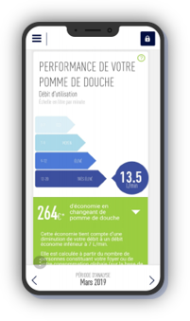

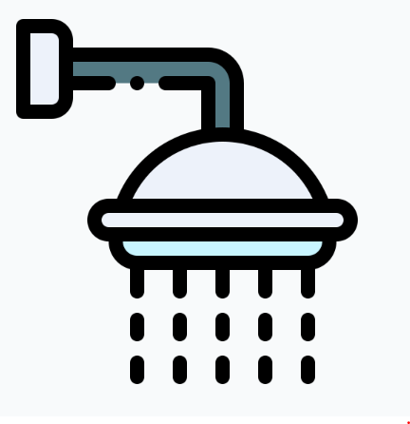


Agir
Pour accompagner les économies d’eau
Distribution de pommeaux HYDRAO
Kits de communication incitative
Médiation et kits HE en habitat
social
Distribution
de kits hydro-économes
Cumul des dispositifs
Pose à domicile de pommeaux HYDRAO
Application digitale de MODE ECO
Lauréat des Trophées d’économies d’eau 2023
6
Notes:
Passons sur les 7 dispositifs qui ont été mis en place ou vont l'être très prochainement et qui feront l'objet d'une évaluation d'impact quantitatif et qualitatif.
Des kits hydroéconomes "classiques" composés de 3 mousseurs, d'un réducteur de pression pour la douche et d'un sac WC, mis à disposition, en mairie, après un mailing adressé aux usagers.
Des pommeaux de douche HYDRAO très performants et avec une fonction ludique qui réduire à limiter le temps de douche à venir récupérer à l'Agence Suez
Les mêmes pommeaux de douche mais cette fois distribués à domicile, sur RDV, en proposant à l'usager qu'il soit posé directement dans sa salle de bain
Un kit de communication incitative construit dans les règles de l'art des sciences comportementales et en impliquant les usagers dans sa conception
L'application digitale de coaching aux économies d'eau, qui sera remasterisée d'ici quelques mois
De la médiation à domicile avec un service de petite réparation de fuite et la distribution de kits hydroéconomes dédiés aux usagers habitant dans des logements collectifs sociaux
Et enfin, nous testerons le cumul de l'ensemble de ces dispositifs afin de mesurer le maximum pouvant être atteint en termes d'économies d'eau

Slide 7

















Évaluer
Via une méthodologie scientifique robuste
EVALUAT
I
ON
Panel Témoin
Foyers ayant réduit sa conso
16 000
abonnés
domestiques
Panel Test 1
Foyers ayant augmenté sa conso
Foyers dont la conso est restée stable
Interventions (x7)
Panel Test 2
Notes:
Comment, concrètement, allons-nous mesurer l'efficacité de ces différents dispositifs, les uns par rapport aux autres et le tout cumulé ? Comment allons-nous nous assurer de la robustesse et de la réplicabilité des résultats obtenus ?
Tout d'abord en utilisant, dans l'analyse, les données issues de la télérelève des compteurs d'eau qui permet de monitorer les évolutions de consommation d'eau à l'échelle journalière.
Et également, grâce à une méthode généralement utilisée dans les sciences médicales: l'essai contrôlé randomisé.
En 2 mots, il s'agit de répartir de manière la plus aléatoire possible les usagers dans des groupes (qu'on appelle panel), en l'occurrence dans 7 panels puisque nous avons 7 dispositifs à tester, et de garder un groupe contrôle qui servira de témoin, auprès duquel aucune action spécifique ne sera menée.
Nous mesurerons (enfin on l'espère ! Et dans le bon sens !) des différences entre les 7 panels-test et entre les panels-test et le groupe témoin.
Premiers résultats FIN 2024 après plusieurs mois d’évaluation !

Slide 8
Merci pour votre attention !

Slide 9
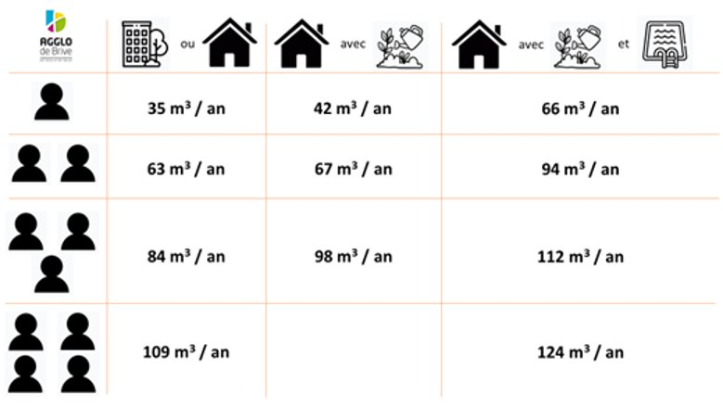
Comprendre
Le portrait des consommateurs
Référentiel de consommation domestique
Agglo de Brive 2021
Notes:
Cette analyse nous permet également de créer un référentiel local ; des conso domestiques de l’agglo, qui servira de base à l’établissement des outils de sensibilisation de notre plan d’actions et permet aux usagers de se situer

Slide 10
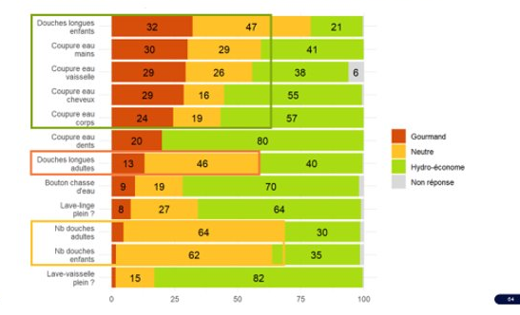
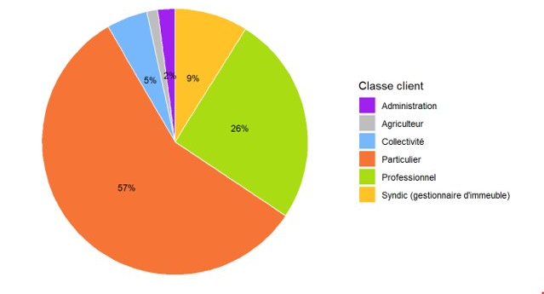
Comprendre
Le portrait des consommateurs
Répartition des consommations de 2021 par classe client des abonnés
Les gestes hydro-économes à généraliser chez les habitants
Notes:
Notre étape de compréhension s’est déroulé en deux étapes,
l’analyse des données de consommations et leur croisement avec les données INSEE du territoire,
Ce qui a permis une analyse macro des consommations et l’identification de profils de consommateurs moins vertueux dans leurs pratiques :
Sur l’agglo près de 60% des conso sont portées par les particuliers, et parmi eux, on observe une corrélation entre les consommations les plus fortes et la zone péri-urbaine, la taille des logements, ou encore le niveau de revenus des ménages
Pour compléter cette analyse, une grande enquête sociologique a été administrée auprès des usagers afin d’étudier plus précisément les équipements, les usages, les pratiques et les perceptions autour de la ressource en eau.
Et Grâce à un croisement, inédit à cette échelle, entre les réponses des 2000 usagers à cette enquête et leur consommation annuelle, nous avons pu analyser différents facteurs explicatifs de ces consommations et établir un référentiel de consommation domestique

Slide 11
Comprendre
Le portrait des consommateurs
pense que la ressource est abondante
ne connait pas la provenance de l’eau
n’est pas équipé de matériel hydro-économe
1 habitant / 2
60% des usagers prennent des douches de + de 5 minutes
Seuls 23 % des habitants récupèrent l’eau froide du début de la douche
Notes:
Mais également différents enseignements qui nous ont servis à construire un plan d’actions sur mesure pour le territoire

Slide 12
Comprendre
Le portrait des consommateurs
Les évolutions de consommations des particuliers entre 2021 et 2022
29%
  +41M3
de particuliers
de consommation
    Des phénomènes qui se compensent
44%
-28M3
de particuliers
de consommation
Notes:
Nous avons récemment tenté d’analyser plus précisément les évolutions de consommations en 2021 et 2022,
Et l’on observe que la moyenne des conso est à la hausse mais que la médiane des conso. elle baisse de plus de 4%,
Explications : ( médiane valeur centrale avec 50% des usagers au dessus et 50% en dessous)
Les efforts se concentrent chez les petits consommateurs (<100m3/ an) sur des volumes plus modestes,
Tandis que les plus gros consommateurs (>150m3) continuent d’augmenter leurs consommations de manière conséquente
CUMUL HAUSSE+ 461 000 M3
CUMUL BAISSE - 460 000 M3

Slide 13
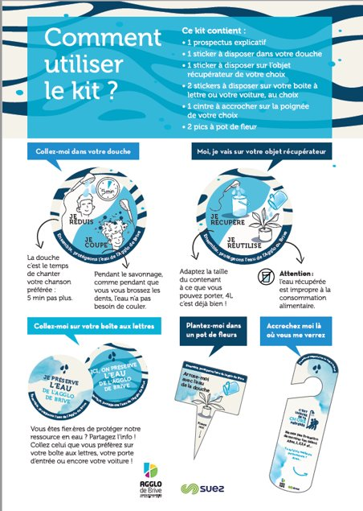
Agir
Pour accompagner les économies d’eau
La chorégraphie
de la douche
Notes:
A partir des enseignements apportés par le portrait des conso et l’enquêtes sociologique, de deux ateliers avec les citoyens, et la mobilisation des sciences comportemantales ( norme sociale, aversion à la perte, …) nous avons créé ce dispositf nudgé pour inciter à l’adoption de pratiques plus vertueuses dans la douche

